Slide 1
Организация налоговых проверок

Slide 2
Целью данной темы: ознакомиться с организацией налоговых проверок

Slide 3
Вопросы лекции:
Сущность налогового контроля
Классификация налоговых проверок

Slide 4
Налоговый контроль – это установленная действующим налоговым законодательством совокупность приемов и методов по обеспечению соблюдения требований налогового законодательства.

Slide 5
Налоговый контроль проводиться должностными лицами в налоговых органах в следующих формах:
Налоговые проверки
Получение объяснений налогоплательщиком, налоговых агентов и плательщиков сборов
Проверка данных учета и отчетности
Осмотр помещений и территорий, используемых для извлечения дохода
Других фомах, предусмотренных действующим законодательством

Slide 6
В процессе осуществления налогового контроля , налоговый орган вправе проводить следующие процессуальные действия:
Допрос свидетеля
Экспертиза
Привлечение специалиста для оказания содействия в осуществление налогового контроля
Привлечение переводчика
Привлечение понятых
Осмотр
Истребование документов
Выемка документов и предметов

Slide 7
Налоговые проверки – это проверки документации налогоплательщиком по вопросам исчисления или уплаты конкретных налогов и сборов

Slide 8
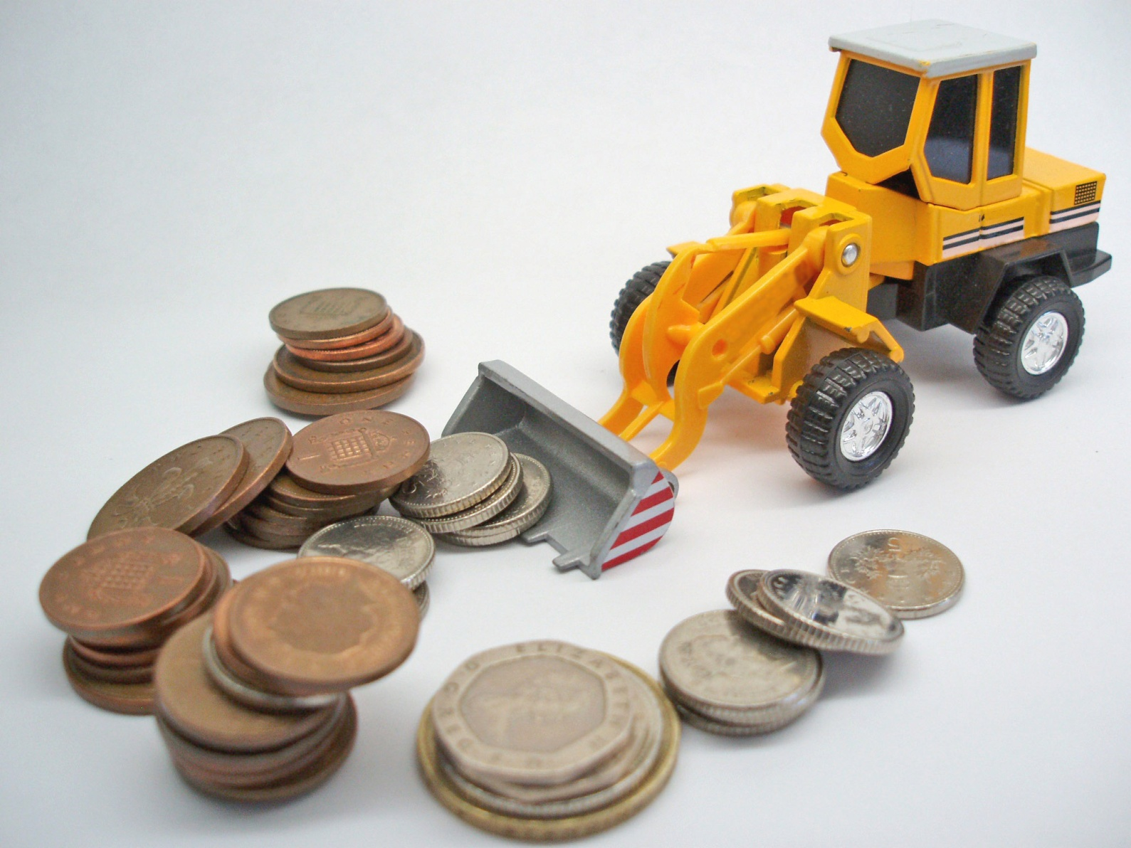
Классифицируются налоговые проверки по следующим признакам:

Slide 9
По способу осуществления:
Камеральные
Выездные

Slide 10
По ширине охвата:
Комплексные
По отдельным налогам

Slide 11
По времени проведения:
Первичные
Повторные

Slide 12
По субъекту проверки:
Налоговая проверка самого налогоплательщика
Встречная налоговая проверка

Slide 13
Используемая литература
Налоговый кодекс РФ, части первая и вторая
Беликов С.Ф. Налоги и налогообложение. 2009 г.
Захарьин В.Р. Налоги и налогообложение. Учебное пособие. 2010 г.
Кашин В.А. Налоги и налогообложение. Учебное пособие . 2010 г.
Качур О.В. Налоги и налогообложение. Учебное пособие .2010 г.
Худолеев В.В. Налоги и налогообложение. Учебное пособие 2010 г.
Чиненов М.В. О Российской налоговой системе. Журнал «Все о налогах».2009 г.

Slide 14
Спасибо за внимание!

